Slide 1
INTERREG ČESKO-POLSKO 2021-2027 INTERREG CZECHY – POLSKA 2021-2027 propagace promocja

Slide 2
LOGO INTERREG MANUÁL K POUŽITÍ / INSTRUKCJA UŻYWANIA

Slide 3
LOGO INTERREG
BARVY
ZÁKLADNÍ BAREVNÁ VARIANTA
KOLORY
PODSTAWOWY WARIANT KOLORYSTYCZNY
Použití základní barevné varianty je doporučeno pro všechny aplikace, kde je možné použít všechny tři barvy.
Użycie podstawowego wariantu kolorystycznego jest zalecane we wszystkich zastosowaniach, wszędzie tam gdzie można użyć wszystkich trzech kolorów.
Pantone | CMYK | HEX | RGB
Reflex Blue | 100/80/0/0 | 003399 | 0/51/153
Yellow | 0/0/100/0 | FFCC00 | 255/204/0
2716 C | 41/30/0/0 | 9FAEE5 | 159/174/229

Slide 4
LOGO INTERREG
BARVY
JEDNOBAREVNÁ VARIANTA
KOLORY
WARIANT JEDNOKOLOROWY
Při použití jednobarevné varianty, je nutné použít variantu, kde má symbol EU obrys a hvězdy jsou inverzní.
W przypadku stosowania wariantu jednokolorowego należy użyć wariantu, w którym symbol UE ma kontur, a gwiazdy mają odwrotny kolor.
4

Slide 5
LOGO INTERREG
BARVY
INVERZNÍ VARIANTA
KOLORY
WARIANT ODWROTNY (NEGATYW)
Při použití inverzní varianty, je nutné použít variantu, kde má symbol EU obrys a hvězdy jsou inverzní.
W przypadku stosowania odwrotnego wariantu jednokolorowego, należy użyć wariantu, w którym symbol UE ma kontur a gwiazdy mają odwrotny kolor.
4

Slide 6
LOGO INTERREG
KONSTRUKCE SLOŽENÍ
KONSTRUKCJA UKŁAD
Logo se skládá ze tří neoddělitelných částí: loga Interreg, symbolu EU a sdělení. Poměry všech tří částí, jejich uspořádání a prostor mezi nimi je neměnný
Logo składa się z trzech nierozłącznych części: logo Interreg, symbol UE i przesłania. Proporcje wszystkich trzech części, ich rozmieszczenie i przestrzeń między nimi są niezmienne.
6

Slide 7
LOGO INTERREG
KONSTRUKCE VELIKOST
KONSTRUKCJA WIELKOŚĆ
Základní jednotka rozměru x je definovaná prostorem mezi logem Interreg a symbolem EU.
Podstawowa jednostka wymiaru x jest określona przez przestrzeń pomiędzy logo Interreg a symbolem UE.
6

Slide 8
LOGO INTERREG
KONSTRUKCE OCHRANNÁ ZÓNA
KONSTRUKCJA MARGINES
Ochrannou zónu loga určuje jednotka x.
Do prostoru ochranné zóny nesmí zasahovat jiný grafický prvek.
Margines logo jest określony przez jednostkę x. Żaden inny element graficzny nie może znajdować się na marginesie logo.
8

Slide 9
LOGO INTERREG
PŘÍKLADY SPRÁVNÉHO POUŽITÍ ZÁKLADNÍ BAREVNÁ VARIANTA
PRZYKŁADY POPRAWNEGO UŻYCIA PODSTAWOWY WARIANT KOLORYSTYCZNY
Základní barevnou variantu loga bez bílého rámečku je možné používat, pokud podklady loga neztíží jeho čtení. Doporučeny jsou podklady s podílem barvy menším než 15%.
Podstawowy wariant kolorystyczny można stosować bez białej ramki, o ile tło logo nie utrudnia jego czytelności. Zalecane są podłoża z udziałem koloru mniejszym niż 15%.
Pokud podklad loga může ztížit jeho čtení, je potřeba dát pod logo bílý rámeček, který bude minimální velikosti ochranné zóny. Doporučeny jsou podkłady s více než 15% podílem barvy.
Jeśli tło logo może utrudniać jego odczytanie, pod logo należy umieścić białą ramkę, która będzie miała minimalną wielkość marginesu. Zalecane są podłoża z udziałem koloru mniejszym niż 15%.
8

Slide 10
LOGO INTERREG
PŘÍKLADY SPRÁVNÉHO POUŽITÍ INVERZNÍ VARIANTA
PRZYKŁADY POPRAWNEGO UŻYCIA WARIANT ODWROTNY
Pokud podklad loga neztíží jeho čtení, je možné používat inverzní barevnou variantu loga, ve které má symbol EU obrys a hvězdy jsou inverzní. Toto řešení ale nedoporučujeme používat na podkladech s podílem barvy menším než 80%.
Jeżeli tło logo nie utrudnia jego odczytania, można zastosować odwróconą wersję kolorystyczną logo, w której symbol UE ma kontur, a gwiazdy są odwrócone. Nie zaleca się jednak stosowania tego rozwiązania na tle, które ma mniejszy udział koloru niż 80%.
10

Slide 11
LOGO INTERREG
PŘÍKLADY SPRÁVNÉHO POUŽITÍ INVERZNÍ VARIANTA
PRZYKŁADY POPRAWNEGO UŻYCIA WARIANT ODWROTNY
Pokud podklad loga může ztížit jeho čtení, je doporučené dát pod logo bílý rámeček, který bude minimálně velikosti ochranné zóny a použít základní barevnou variantu. Doporučeno je použití bílého rámečku na celkovém barevném podkładu obsahujícím méně než 80% podílu barvy.
Jeśli tło logo może utrudniać jego odczytanie, pod logo należy umieścić białą ramkę, która będzie miała minimalną wielkość marginesu i zastosować podstawowy wariant kolorystyczny. Zaleca się stosowanie białej ramki na całkowicie kolorowym tle, które ma mniejszy udział koloru niż 80%.
Pokud podklad má větší než 80% barevný podíl, je doporučené použít inverzní barevnou variantu loga, kde má symbol EU obrys a hvězdy jsou inverzní, nebo základní barevnou variantu s podkladovým rámečkem bílé barvy s velikostí minimálně ochranné zóny.
Jeśli tło ma więcej niż 80% koloru, zaleca się stosowanie odwróconej wersji kolorystycznej logo, w której symbol UE ma kontur, a gwiazdy są odwrócone, lub podstawowej wersji kolorystycznej z białą ramką, z minimalną wielkością marginesu.
10

Slide 12
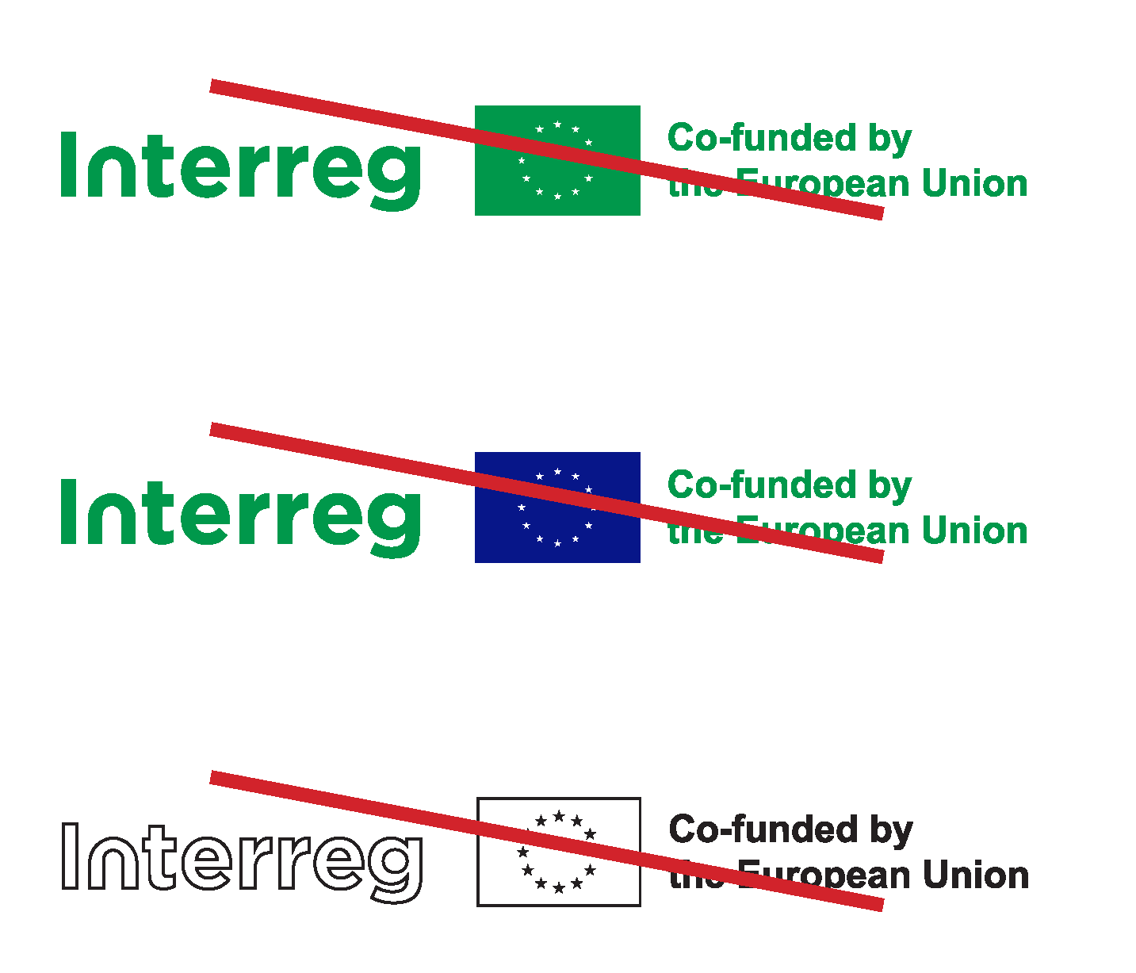
LOGO INTERREG
ZAKÁZANÉ VARIANTY BAREVNÉ KOMBINACE
ZAKAZANE WARIANTY ŁĄCZNIE KOLORÓW
12

Slide 13
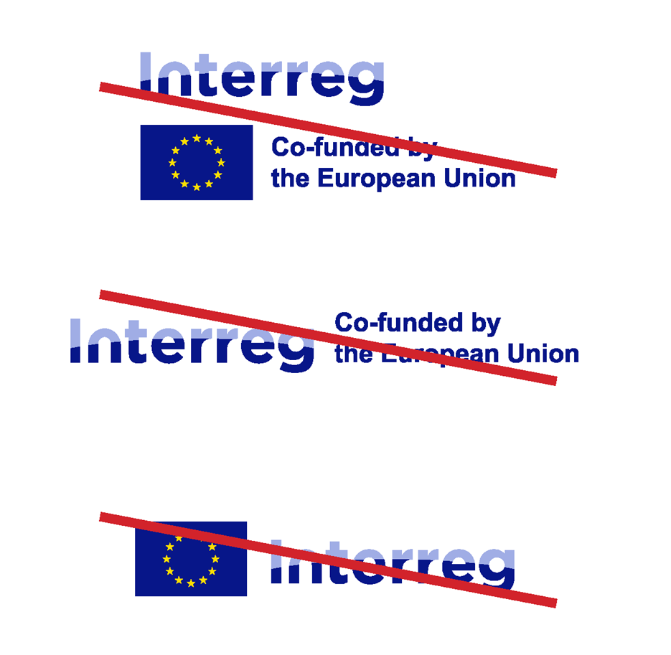
LOGO INTERREG
ZAKÁZANÉ VARIANTY PŘEMÍSTĚNÍ PRVKŮ
ZAKAZANE WARIANTY PRZEMIESZCZANIE ELEMENTÓW
12

Slide 14
LOGO INTERREG
ZAKÁZANÉ VARIANTY PÍSMO
ZAKAZANE WARIANTY CZCIONKA
14

Slide 15
LOGO INTERREG
ZAKÁZANÉ VARIANTY UMÍSTĚNÍ
ZAKAZANE WARIANTY LOKALIZACJA
14

Slide 16
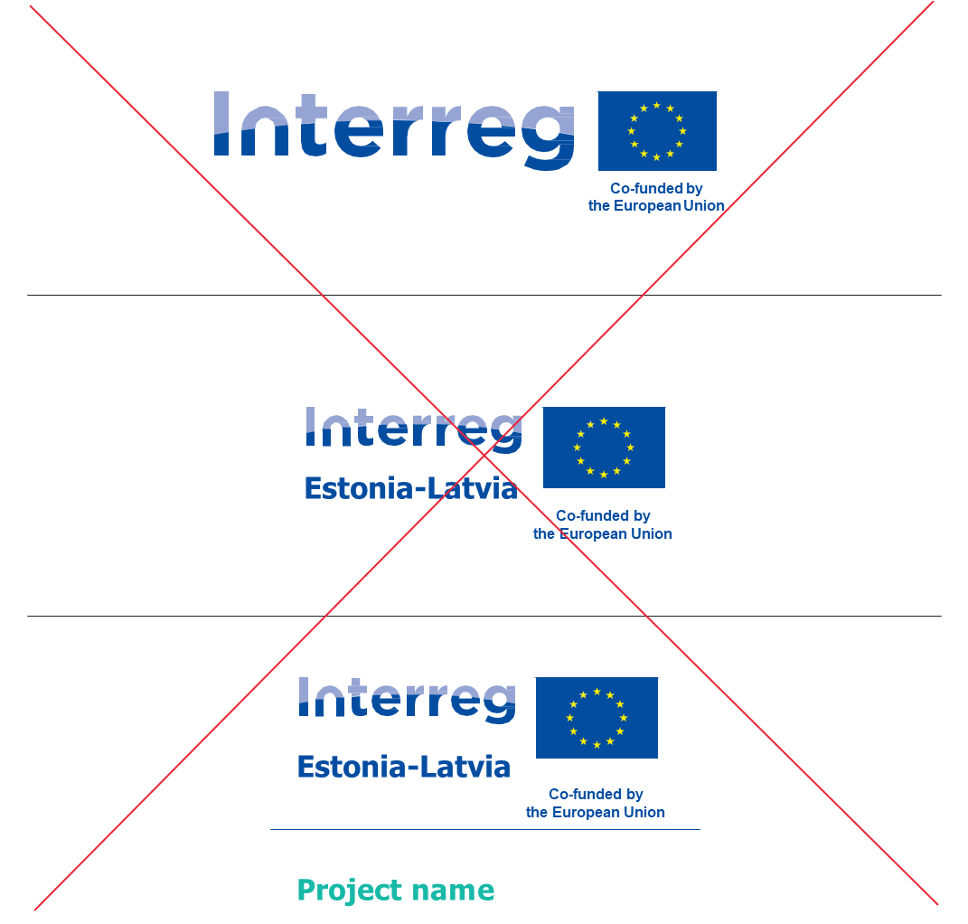
LOGO INTERREG
ZAKÁZANÉ VARIANTY UMÍSTĚNÍ
ZAKAZANE WARIANTY LOKALIZACJA
14

Slide 17
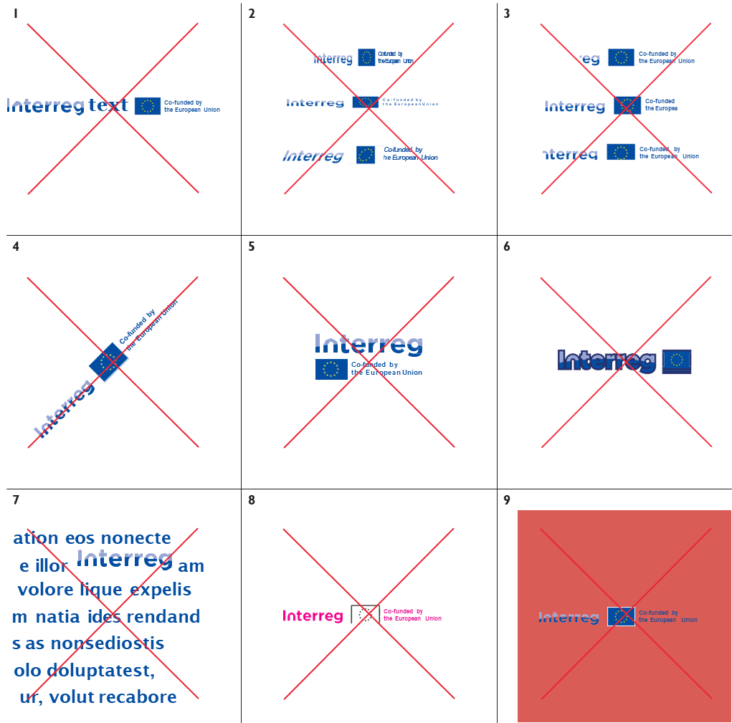
LOGO INTERREG
ZAKÁZANÉ VARIANTY UMÍSTĚNÍ
ZAKAZANE WARIANTY LOKALIZACJA
14

Slide 18
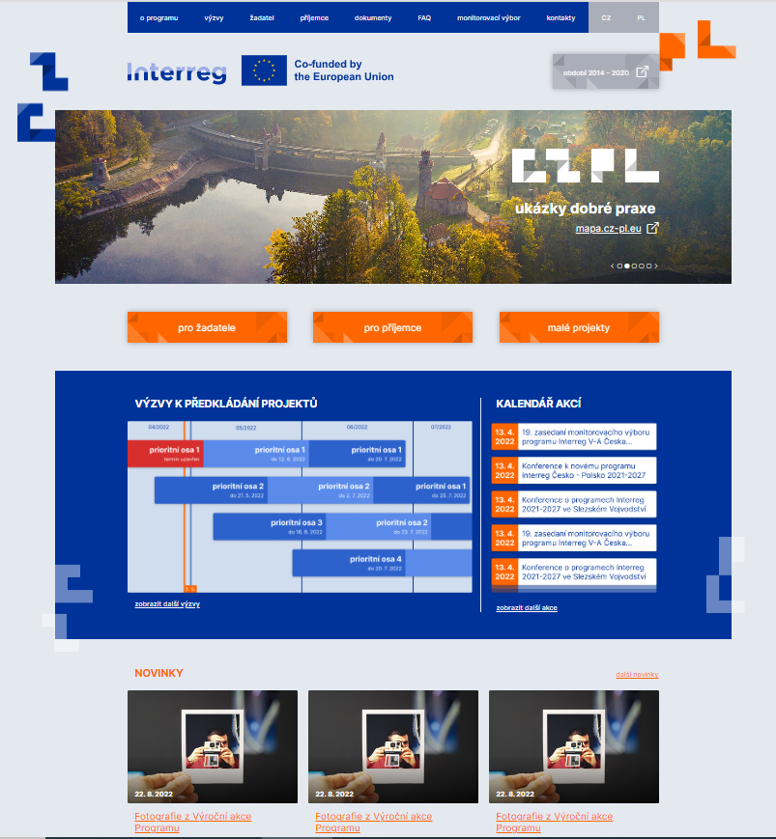
INTERREG ČESKO-POLSKO 2021-2027 /
INTERREG CZECHY-POLSKA 2021-2027
Nová webová stránka programu:
Nowa strona programu:
https://daxovi.github.io/czpl/

Slide 19
Děkuji za pozornost Dziękuję za uwagę

